Slide 1
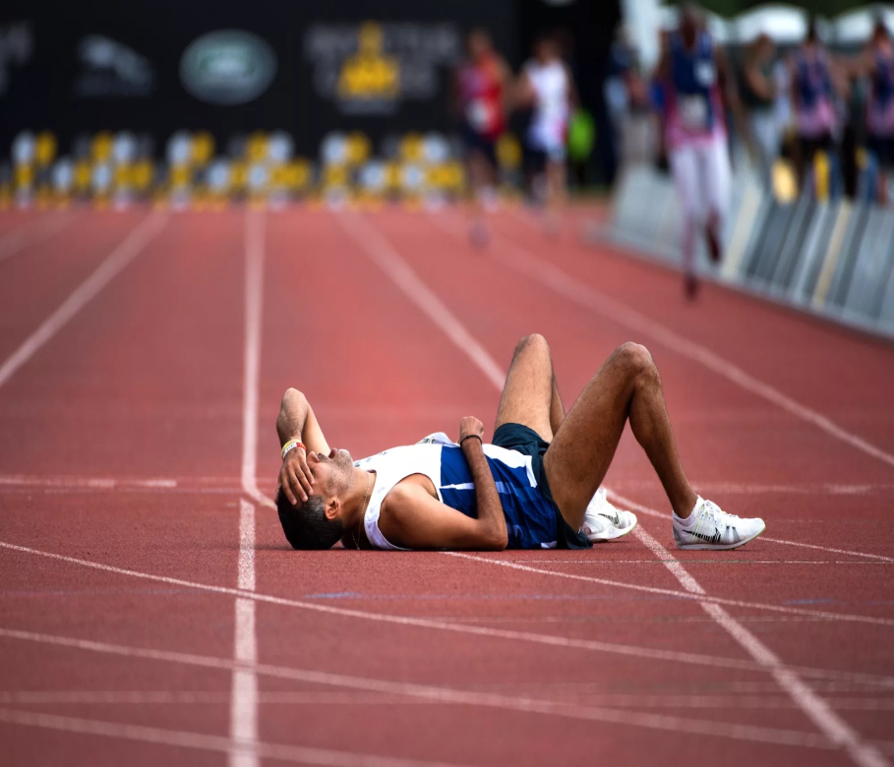
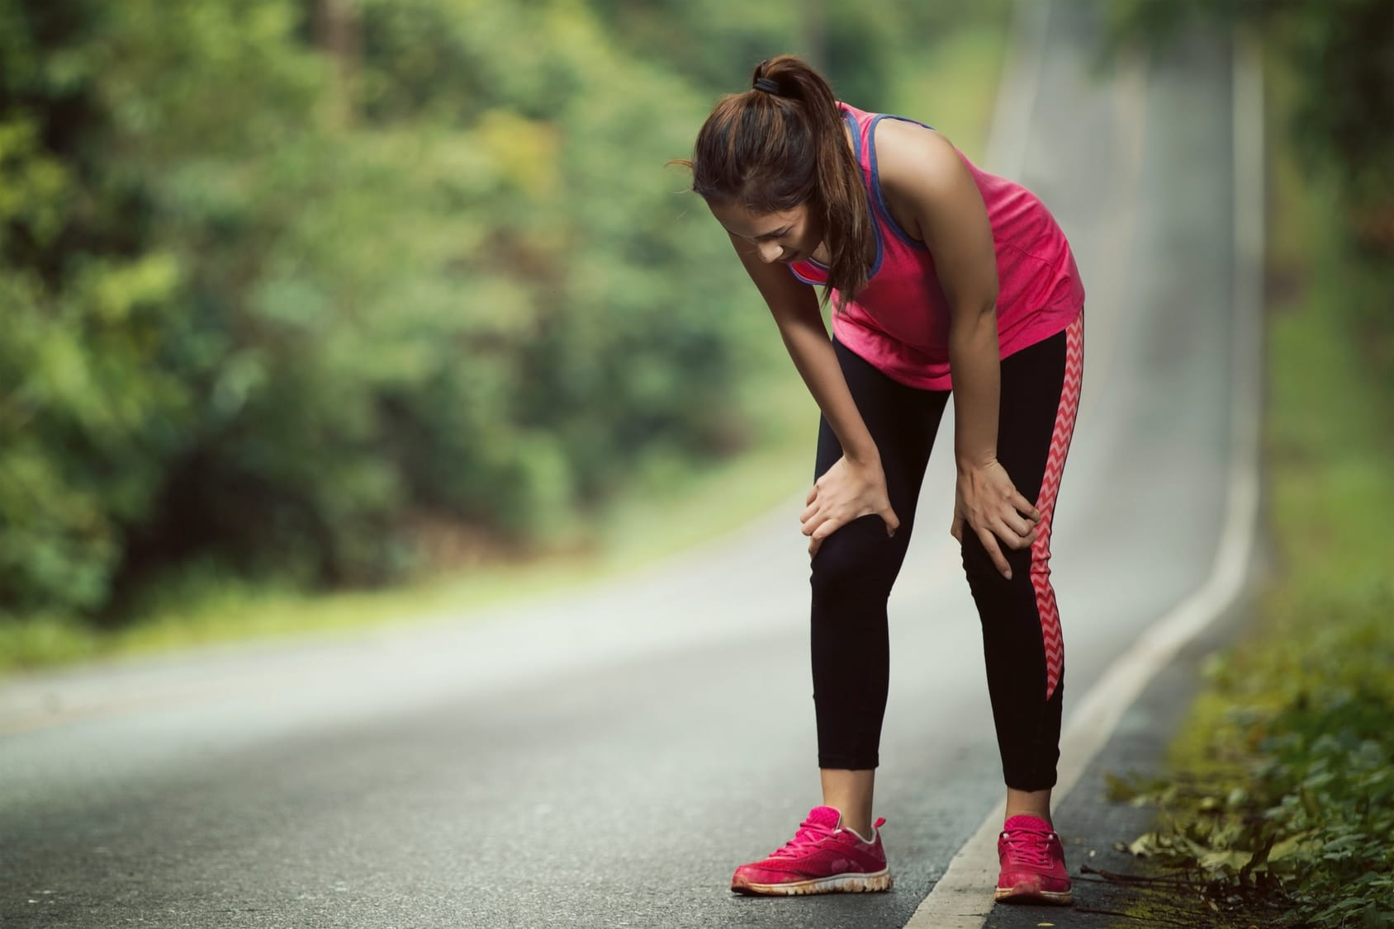
Берілген суреттерден ортақ не байқауымызға болады?

Slide 2
Тақырыбы:Анаэробты және аэробты жүктеме кезінде бұлшық еттің қажу үдерістері

Slide 3

9.1.4.2 - бұлшықет қажуы және аэробты, анаэробты тыныс алу үдерістері арасындағы байланысты қарастыру
Бағалау критерийлері
Бұлшық еттің қажу себебін түсінеді;
Жүктемеден кейін сүт қышқылы қалдығының қайда қолданылатынын сипаттайды;
Дене жүктемесіне байланысты тыныс алудың түрін ажырата алады.

Slide 4
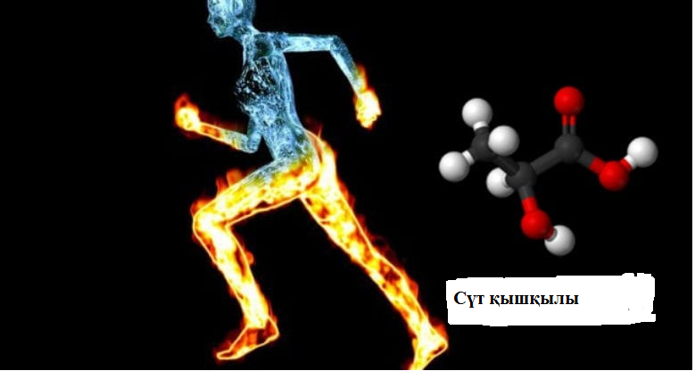

Slide 5
Бұлшық ет қажуының үш себебі:
1
Оттектің жетіспеушілігі, соның салдарынан сүт қышқылының жиналуы;
2
Сіңірдің созылуы;
3
Бірқалыпты жұмыс істейтін бұлшық ет топтарын бақылайтын жүйке орталықтарының «қажуы».

Slide 6
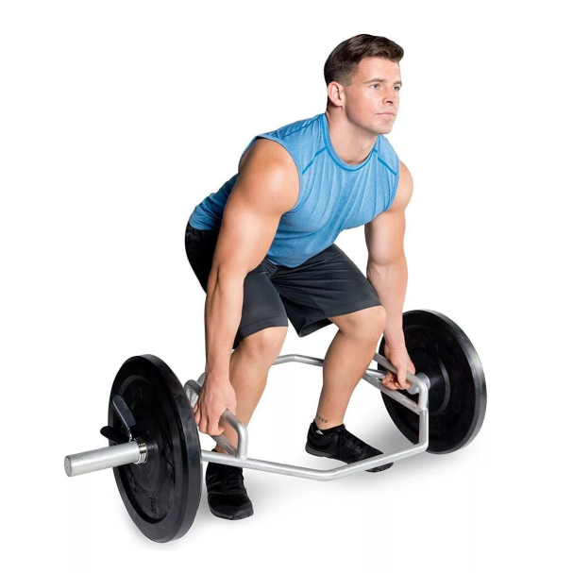
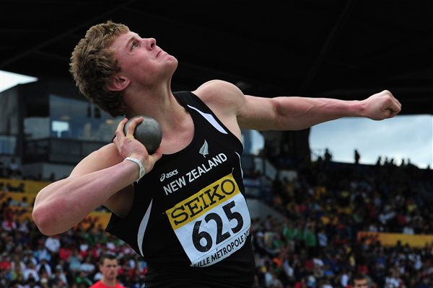
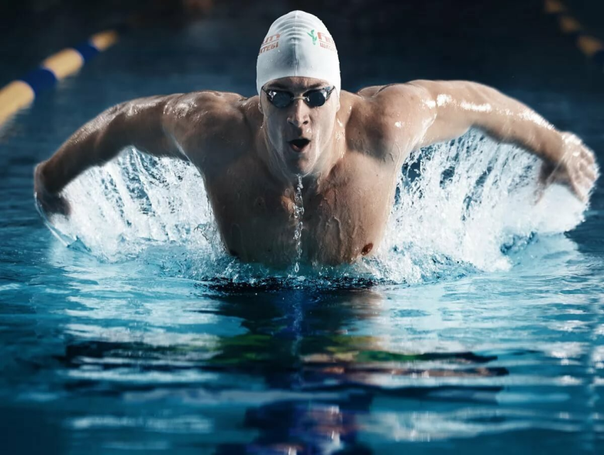
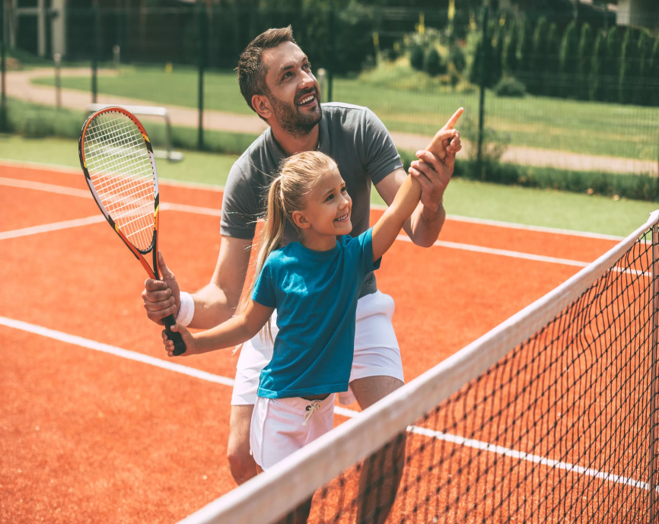
Анаэробты
Аэробты

Slide 7
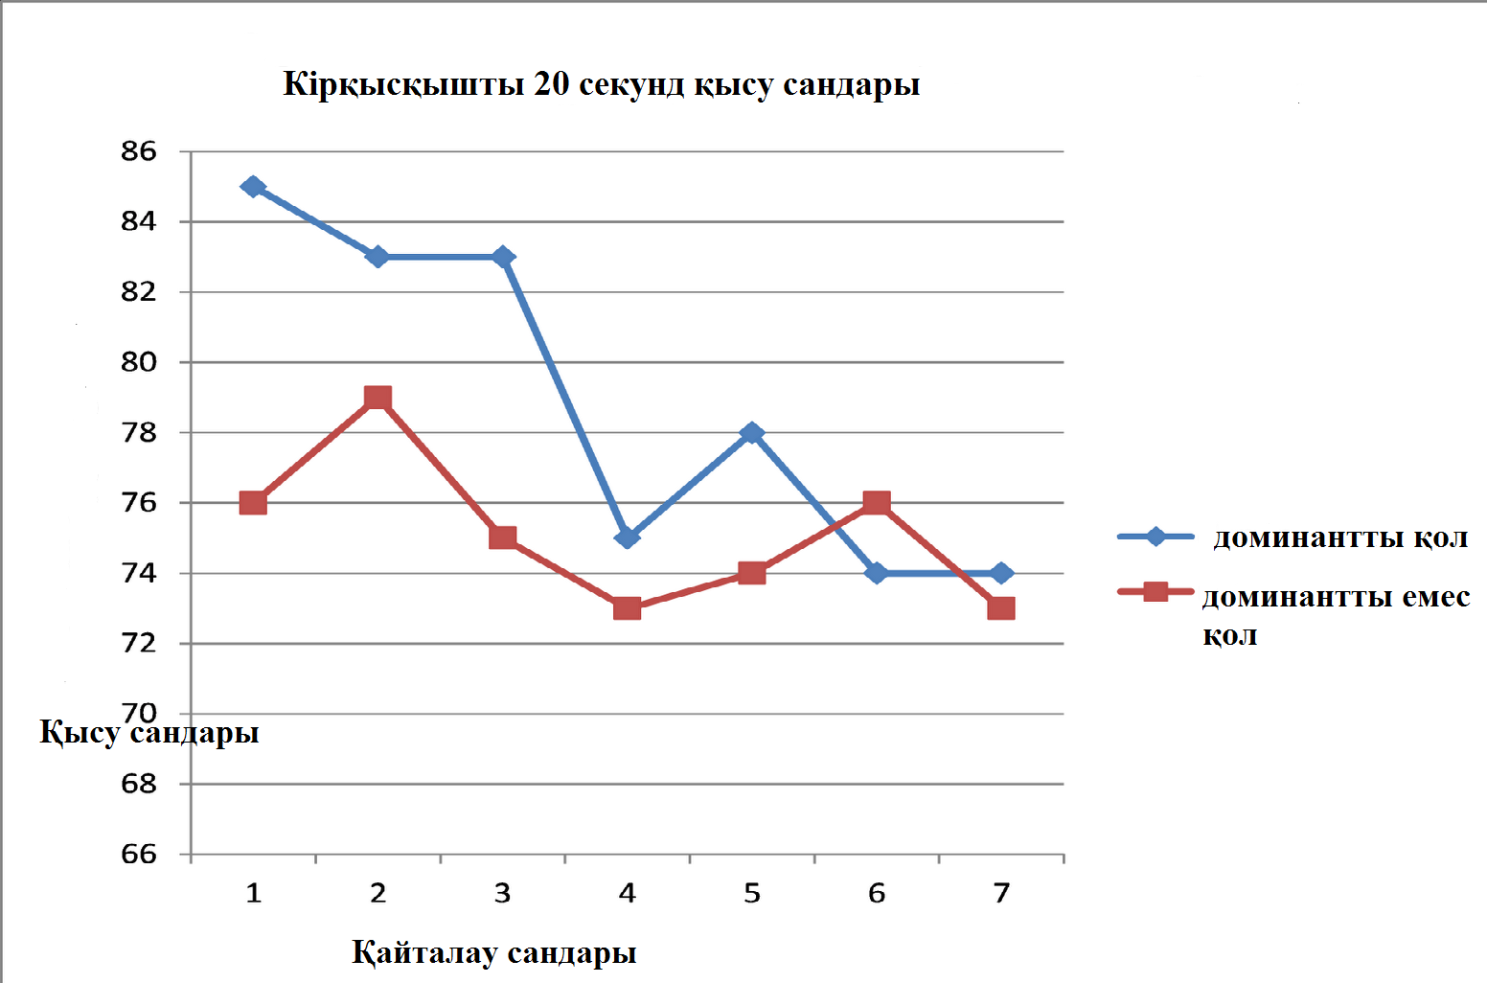

Slide 8
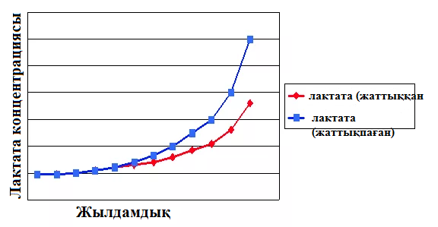
Жаттыққан және жаттықпаған адамдардағы лактата концентрациясының өзгеруі

Slide 9
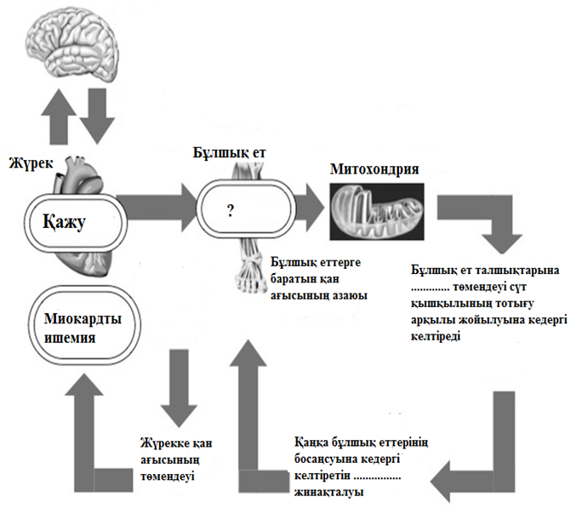
№1 Тапсырма
Керек сөздерді толықтыр.
Дескриптор:
Бұлшықеттің қажу себебін анықтайды;

Slide 10
№2 Тапсырма
Кішкене допты қолымызға алып, оны шамамен 100 секунд тоқтамастан қысамыз (сығымдаймыз). Әр 10 секунд сайын қысу санын төмендегі таблицаға толтыру қажет. Кейіннен шамамен 5 минут демаламыз. Сосын 10 секундтай допты қысамыз, тағы 10 с демаламыз. Қысу-демалу әрекетін 10 минуттай қайталаймыз. Төмендегі таблицаны толтырып, сұрақтарға жауап береміз.
Уақыт (сек.) | Дем алмай жасалған қысу саны | Дем алып жасалған қысу саны
10
20
30
40
50
60
70
80
90
100
1. Бастапқы уақыттағы қысуда не байқадың? Сенің ойыңша деректер неге осылай шықты? Өз жауабыңды түсіңдір.
2. Дем алып қысу мен дем алмай қысудың арасындағы айырмашылықтары қандай?
Дескриптор:
Қажудың коеффициентіне жаттығудың түрлері әр түрлі әсер ететіндігін көрсетеді;

Slide 11
Қорытынды
Бұлшық еттің қажу себебін түсіндім;
Жүктемеден кейін сүт қышқылы қалдығының қайда қолданылатынын сипаттай аламын;
Дене жүктемесіне байланысты тыныс алудың түрін ажырата аламын;
Жаттыққан адамдарда сүт қышқылының аз жиналатынын білдім.

